Slide 1

AI기반 DGA 멀웨어 C&C 접속 탐지 시스템
INFOTECT
김태훈 김성식 박해민 안혜준 원예은 이수진

Slide 2
INDEX
01 개요
02 D-CATCHER
03 결론

Slide 3
01
개 요

Slide 4



01 개요
1. DGA(Domain Generation Algorithm)란?
DGA
다량의 도메인을 생성하는 알고리즘
< 정상 도메인 > < DGA 도메인 >
- facebook.com - jevylwpv.biz
- google.com - paagnelu.su
- kshieldjr.org -1z04l0xcx1bej16ar87pzkj2at.com
afjdlkw.com?
172.30.1.44
C&C
VICTIM
172.30.1.44
DNS

Slide 5
01 개요
1. DGA(Domain Generation Algorithm)란?
DGA
다량의 도메인을 생성하는 알고리즘
afjdlkw.com?
172.30.1.44
C&C
VICTIM
172.30.1.44
DNS

Slide 6
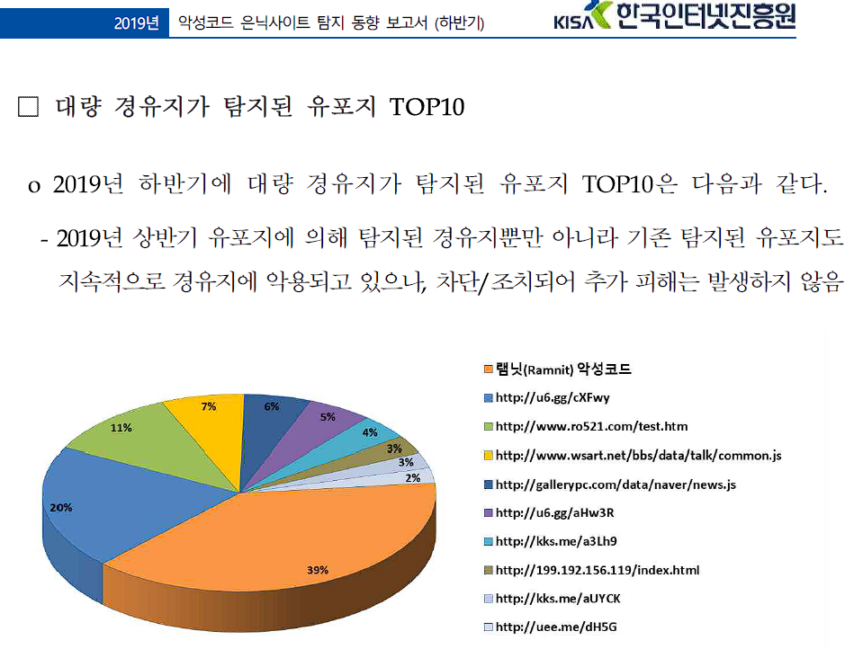
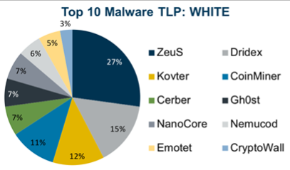






01 개요
2. 최근 악성 Malware 동향
DGA를 이용한 Malware 증가 추세
[KISA] 2019 악성코드 은닉사이트 탐지 동향 보고서
[CIS] Top 10 Malware January 2020

Slide 7
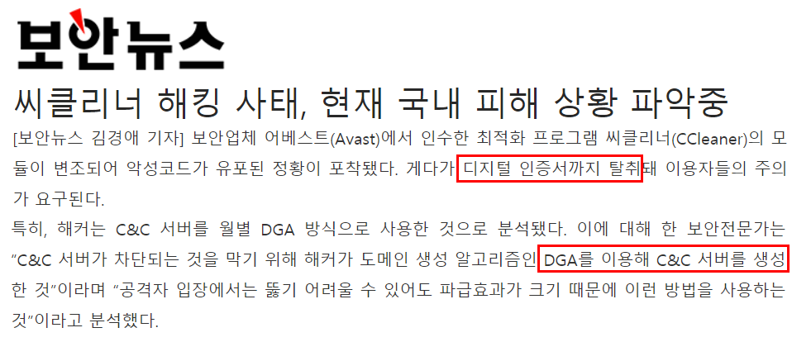
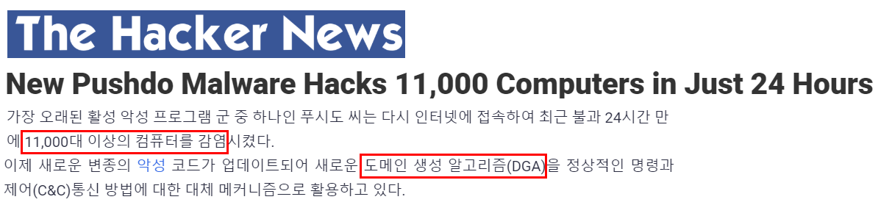
01 개요
3. DGA 이용 피해 사례
위험이 내재되어 있는 DGA

Slide 8

01 개요
4. 프로젝트 목적
네트워크 내에서 발생하는 DGA C&C 접속 탐지
C&C
VICTIM
SOLUTION
DNS

Slide 9

02

Slide 10
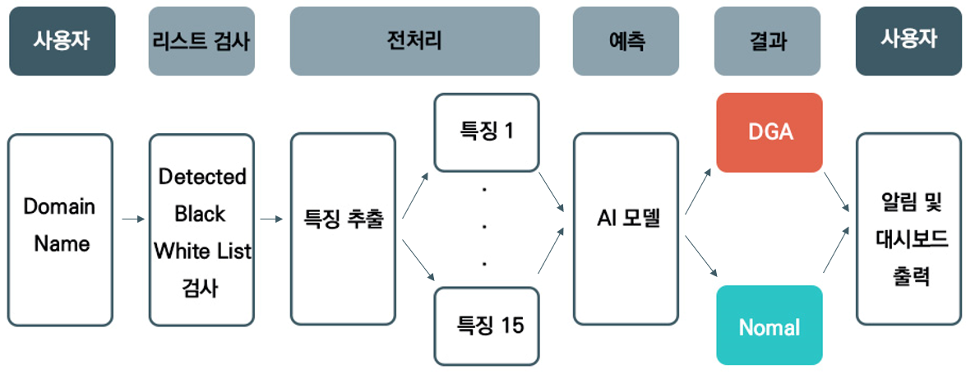
02 D-CATCHER
1. 구성도

Slide 11
02 D-CATCHER
2. AI 모델 개발: 데이터 수집
DAY 1
DGA
DGA
1,000,000
NORMAL
1,000,000
DAY 2
DGA
...
DAY n DGA
netlab.360.com
osint.bambenekconsulting
majestic.com

Slide 12
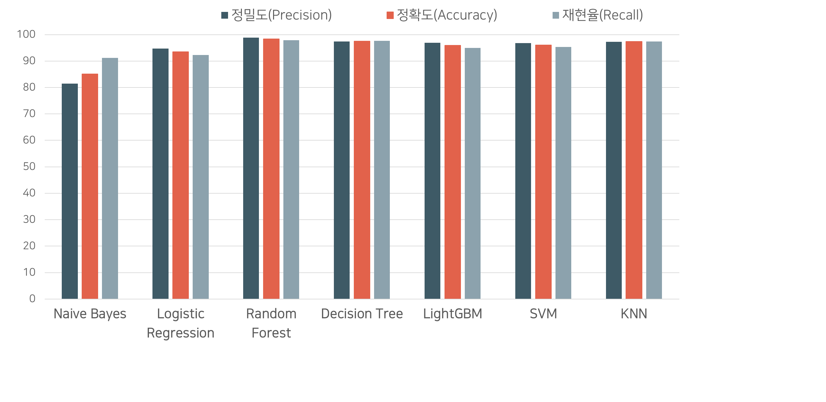
02 D-CATCHER
2. AI 모델 개발: 모델별 성능 평가
Random Forest 모델의 높은 정확도
Naive Bayes Logistic Random Decision LightGBM SVM KNN
Regression Forest Tree

Slide 13
02 D-CATCHER
2. AI 모델 개발: 피쳐 중요도
6. 3-gram score
7. 모음 비율
8. 연속되는 자음 개수
9. TLD
10. 자음 비율
11. 단어 사전
12. 숫자 비율
13. 연속되는 모음의 최대 길이
14. 연속되는 모음 개수
15. (.) 개수
1
5-gram score
2
도메인 길이
3
엔트로피
4
4-gram score
5
연속되는 자음, 숫자의 최대 길이

Slide 14
02 D-CATCHER
2. AI 모델 개발
주요 피처: N–Gram Score
N개의 연속된 문자열의 빈도수로 계산
N의 빈도수 합
N-gram score =
서브도메인 길이
정상 : 자주 사용하는 단어, 문자를 이용하여 도메인 생성
DGA : 알고리즘을 통하여 랜덤한 도메인 생성

Slide 15
02 D-CATCHER
2. AI 모델 개발
주요 피처: 5–Gram Score
[NORMAL] : kshiledjr.org
kshie(3) + shiel(92) + hield(81) + ieldj(2) + eldjr(0)
19.77
5-gram score =
=
9(kshieldjr)
[DGA] : 1ynayn3wijakfen2kshins0aw.org
1ynay(0) + ynayn(0) + nayn3(0) + … + kshin(8) + …
1.68
5-gram score =
=
25(1ynayn3wijakfen2kshins0aw)

Slide 16
02 D-CATCHER
2. AI 모델 개발
주요 피처: 도메인 길이
상대적으로 긴 DGA 도메인의 길이
[NORMAL] : kshiledjr.org
[DGA] : w1b27b646270c4930d4c6589cfac309b3f.cc
k | s | h | i | e | l | d | j | r
1 | 2 | 3 | 4 | 5 | 6 | 7 | 8 | 9
w | 1 | b | 2 | 7 | … | … | 0 | 9 | b | 3 | f
1 | 2 | 3 | 4 | 5 | … | … | 30 | 31 | 32 | 33 | 34
9
<
34

Slide 17
02 D-CATCHER
2. AI 모델 개발
주요 피처: 엔트로피
랜덤한 문자로 구성되어 다음 문자
예측이 어려운 DGA 도메인
[NORMAL] : kshiledjr.org
[DGA] : syg3cyekd869972hbj7cp2pg.biz
entropy
3.54
entropy
4.23
<

Slide 18
02 D-CATCHER
2. AI 모델 개발
주요 피처: 연속되는 자음, 숫자의 최대의 길이
연속되는 자음,숫자의 길이가 긴 DGA 도메인
[NORMAL] : kshiledjr.org
[DGA] : syg3cyekd869972hbj7cp2pg.biz
3
<
17

Slide 19
02 D-CATCHER
2. AI 모델 개발: Random Forest 모델 성능 평가
• 정확도 : 98.35%
• 오탐률 : 0.59%
• 미탐률 : 1.05%
 |  | 실제 정답
 |  | DGA | Normal
탐지 결과 | DGA | 244723 | 2955
 | Normal | 5272 | 247050

Slide 20
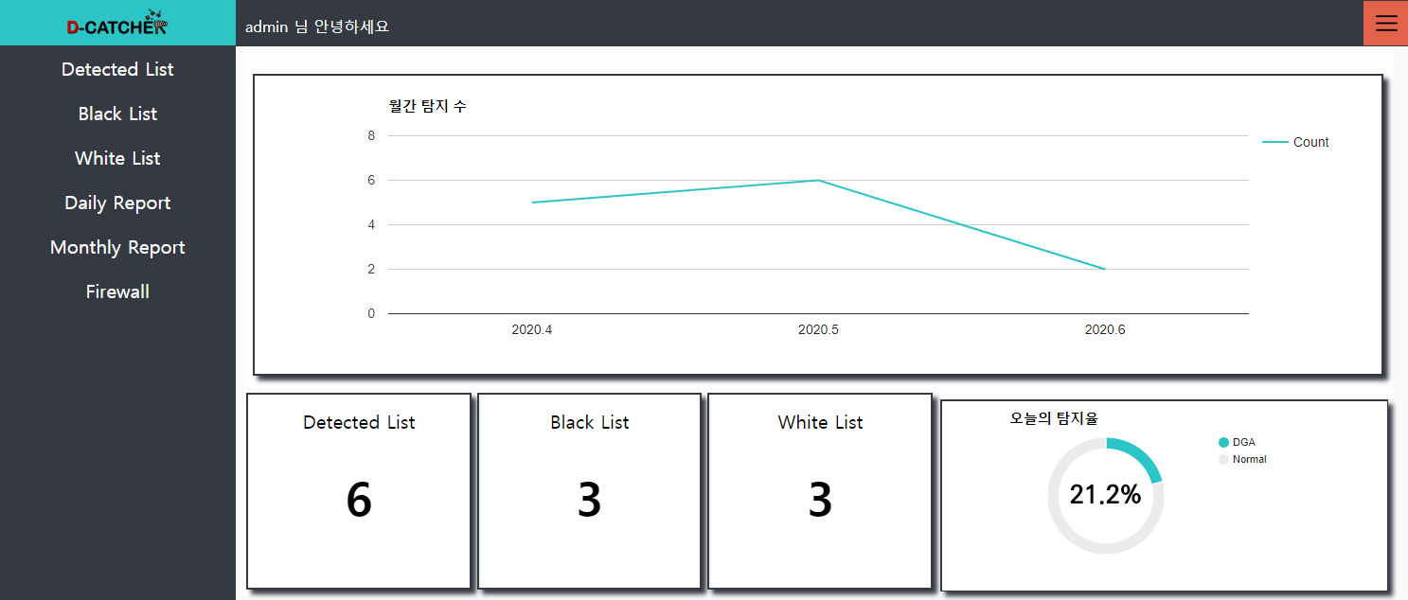
02 D-CATCHER
3. 대쉬보드
관리자용 대시보드 제공

Slide 21
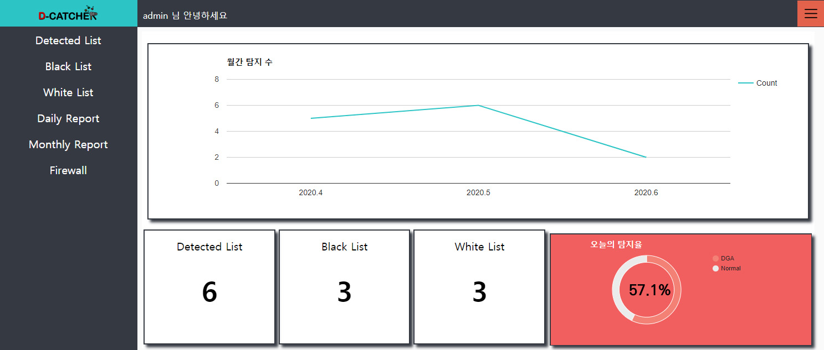
02 D-CATCHER
3. 대쉬보드
일일 DGA 탐지 개수 5개 이상 일 경우 경고

Slide 22
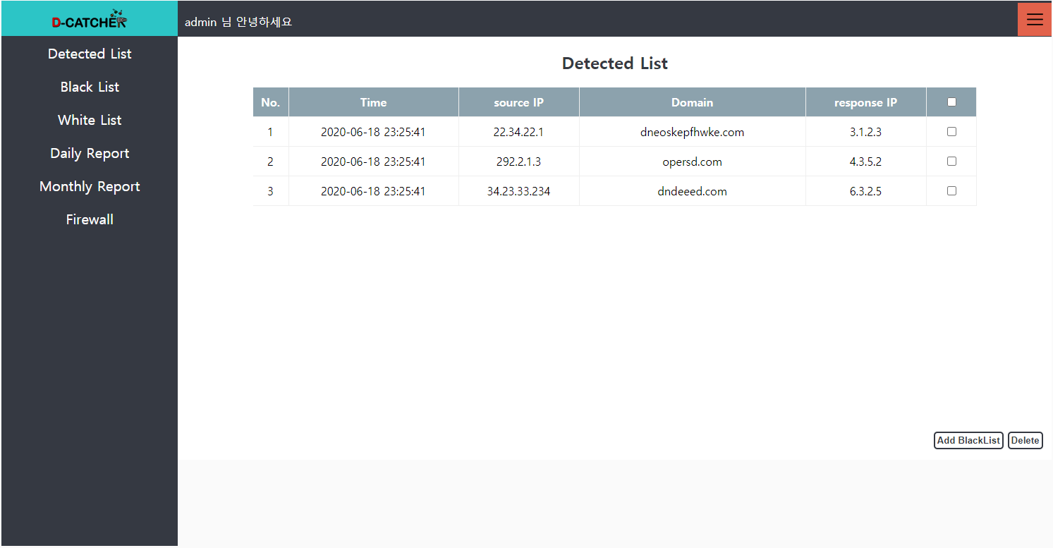
02 D-CATCHER
3. 대쉬보드
탐지된 DGA 도메인 목록 열람
- 블랙 리스트에 추가
- 탐지 목록에서 제거

Slide 23
02 D-CATCHER
3. 대쉬보드
탐지된 DGA 도메인 목록 열람
- DGA Malware에 감염된 HOST 특정 가능

Slide 24
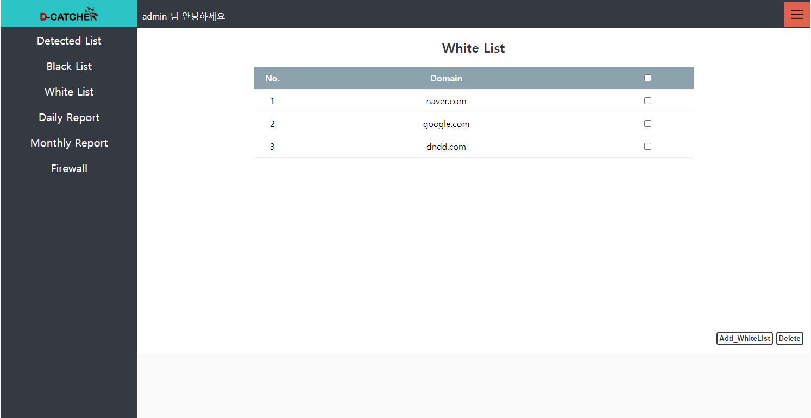
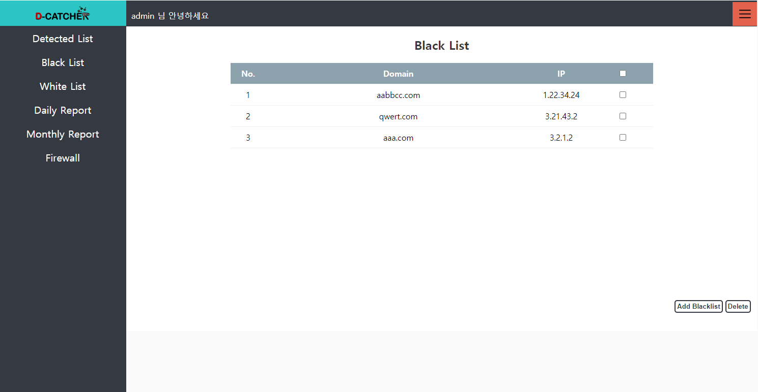
02 D-CATCHER
3. 대쉬보드
Blacklist/ Whitelist로 도메인 관리

Slide 25
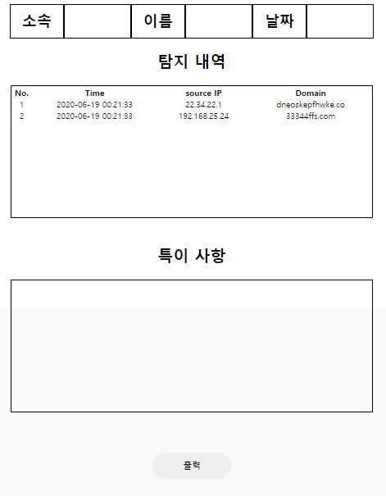
02 D-CATCHER
3. 대쉬보드
일/월간 보고서 제공

Slide 26
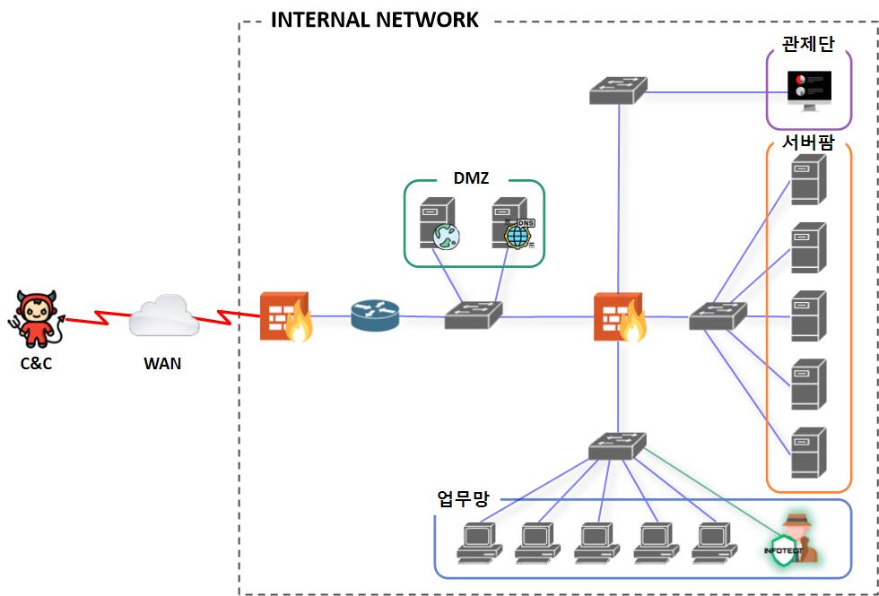
02 D-CATCHER
4. D-CATCHER 시연

Slide 27

02 D-CATCHER
4. D-CATCHER 시연

Slide 28
03
결론

Slide 29
03 결론
1. 기대효과
관제용 대쉬보드 페이지 제공
→ 관리자의 업무효율성 증진
01
관제용 DGA Malware 감염 HOST 색출
→ 빠른 초동조치를 통해 추가 피해확산 방지
02
DGA도메인 수집
→ 사이버 위협 정보, 악성코드 특징 활용 가능
03

Slide 30


03 결론
2. 한계점 & 향후계획
재학습
새로운 DGA 알고리즘 등장 시 추가 학습이 필요
AI 모델 실시간 재학습
실시간
차단
미탐과 오탐에 대한 이슈 방지 위해서는 사람의 개입이 불가피
방화벽 기능을 탑재한 솔루션

Slide 31
감사합니다

